Slide 1


ברוכים הבאים
להשתלמות בהנדסת התכנה
(Android)

Slide 2
קבצים

Slide 3
קבצים (internal storage)
כאשר יש צורך בקובץ טקסט
הפתוח גם לקריאה וגם לכתיבה,
מומלץ להשתמש בקובץ הנמצא בתיקיה פנימי.
התיקיה נוצרת ע"י אפליקציה באופן אוטומטי
ומוגדרת לשימוש האפליקציה עצמה בלבד.

Slide 4
קבצים (internal storage)
אפליקציה
Output
קובץ
Input

Slide 5
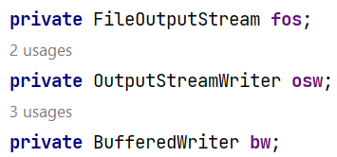
קבצים (internal storage)
כתיבת טקסט לתוך הקובץ
משתנה = ערוץ גישה לקובץ
משתנה = שליטה בערוץ גישה לקובץ
משתנה = צובר בזמן הכתיבה

Slide 6
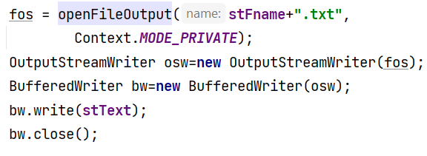


קבצים (internal storage)
כתיבת טקסט לתוך הקובץ
שם הקובץ + סוג גישה אליו
(לאפליקציה הזאת בלבד)
משתנה = שליטה בערוץ גישה לקובץ
משתנה = צובר בזמן הכתיבה
כתיבת טקסט לקובץ וסגירת גישה אליו

Slide 7
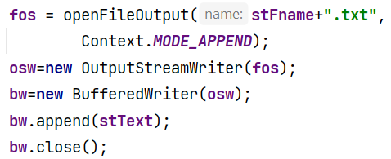


קבצים (internal storage)
כתיבת טקסט לתוך הקובץ
שם הקובץ + סוג גישה אליו
(לאפליקציה הזאת בלבד)
משתנה = שליטה בערוץ גישה לקובץ
משתנה = צובר בזמן הכתיבה
הוספת טקסט לקובץ וסגירת גישה אליו

Slide 8
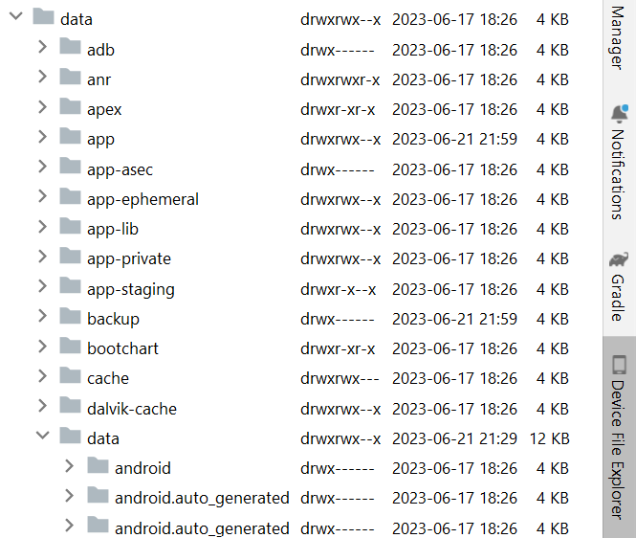



קבצים (internal storage)
מיקום הקובץ ניתן לראות בעזרת כלי "ניהול קבצים"
קבצים פנימיים של אפליקציות נמצאים בתיקיות עם שמות של האפליקציות (package name)

Slide 9
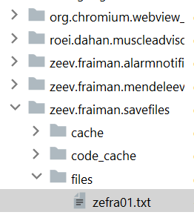



קבצים (internal storage)
מיקום הקובץ ניתן לראות בעזרת כלי "ניהול קבצים"
קבצים פנימיים של אפליקציות נמצאים בתיקיות עם שמות של האפליקציות (package name)

Slide 10
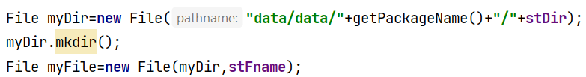
קבצים (internal storage)
אם רוצים לצור תיקיה פנימית "משלנו" ולשמור בה קובץ טקסט,
צריך קודם כל לצור את התיקיה
קביעת מיקום עבור תיקיה
יצירת תיקיה חדשה
או גישה לתיקיה קיימת
"מסלול" (מיקום) קובץ בתיקיה

Slide 11
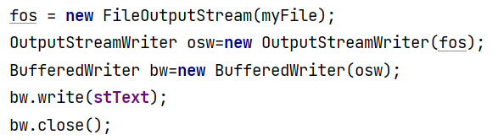
קבצים (internal storage)
שמירת קובץ טקסט בתיקיה "משנו"

Slide 12
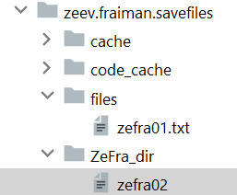
קבצים (internal storage)
גם במקרה הזה תיקיה וקבצים בה נמצאים
בתוך "תיקיית אם" של אפליקציה

Slide 13
קבצים (SharedPreferences)
קבצים האלה מיועדים לשמירת נתונים קצרים
(שם משתמש, סיסמה, כתובת הדוא"ל...)
ולא לשמירת טקסטים או קבוצות גדולות של נתונים.
מדובר בקבצי טקסט, אבל עם מבנה מסוים,
שנוצר באופן אוטומטי.
שמירת נתונים בקבצי SharedPreferences
מתבצעת לפי שיטה "מפתח-ערך"

Slide 14
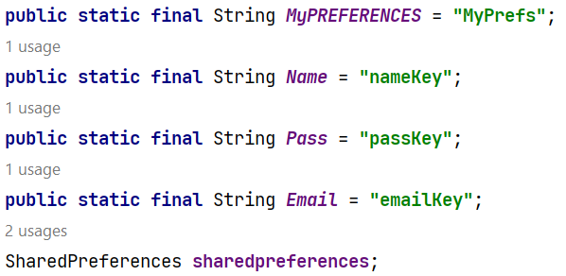
קבצים (SharedPreferences)
שם הקובץ
"מפתחות" עבור הערכים
משתנה עבור גישה לקובץ
ועבודה אתו

Slide 15
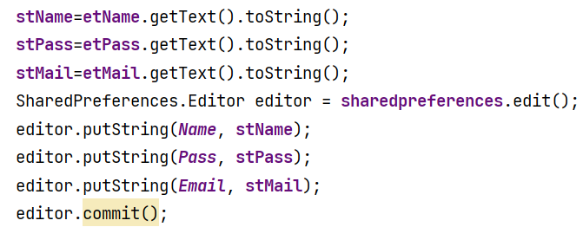
קבצים (SharedPreferences)
קליטת נתונים
משתנה לביצוע פעולות
הכנת זוגות
"מפתח-ערך"
כתיבת נתונים לקובץ

Slide 16
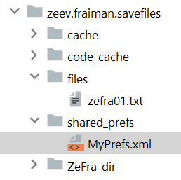
קבצים (internal storage)
גם עבור SharedPreferences נוצרת תיקיה פנימית
וקבצים בה נמצאים
בתוך "תיקיית אם" של אפליקציה

Slide 17
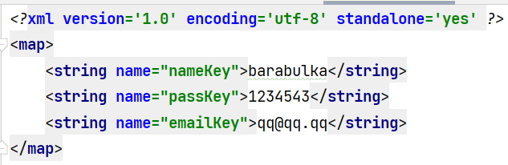
קבצים (internal storage)
מבנה קובץ של SharedPreferences
נקבע אוטומטי

Slide 18
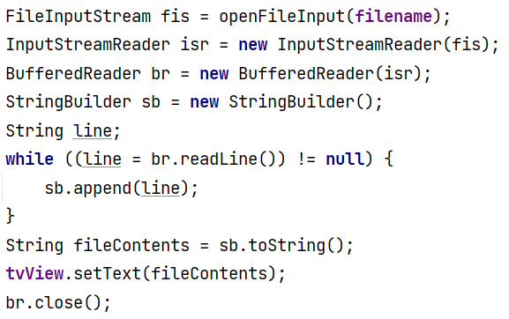


קבצים (internal storage)
קריאת טקסט מקובץ פנימי
הנמצא בתיקיית תקן (files)

Slide 19
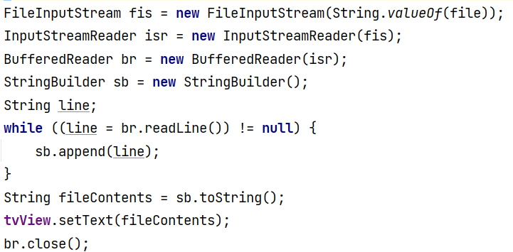

קבצים (internal storage)
קריאת טקסט מקובץ פנימי
הנמצא בתיקיה "משלנו"

